Slide 1
英語を書くうえでのTIPS
情報理工学研究科
島川 博光

Slide 2
授業の前に、レポート課題のまとめ
次回に以下を（できるだけ全員）発表
  各自の卒業論文，もしくは，新しいアイデアのabstractを作成せよ．
  （難しければ、ChatGPTについてでもよい）
  what, how, result, implicationを各１文で表現すること
次々回までに以下を提出（前田先生の授業で使うはず）
  ChatGPT（Chat Generative Pre-trained Transformer ）は
    SiriやGoogle Assistantなど、従来のチャットボットと何が異なるか
      何(What)をしようとしていて
      それはなぜ必要になったか(Why)
    その違いをもたらす技術的仕掛けはどうなっているのか(How)
    結果として今までにない何ができるのか(Result)
    社会にもたらす利点と弊害は何か（Implication）
について、英語で500 wordsのextended abstractにまとめよ。

Slide 3



機械翻訳、文法チェックを使う
機械翻訳
  Google Translate, DeepL, Mirai-Translator
文法チェック
  Grammarly
ただし、過信しないこと
機械翻訳では
  ２つのツールを使う、もしくは、
  自分の英語を日本語訳させて、自分の英語を確かめる
翻訳しやすい日本語を書く
  日本語を主語＋述語を意識して書く．
  英語の5文型の１つに一致させるように短い日本語を書く．
  構文が明確になり，幾何の証明のようになる

Slide 4
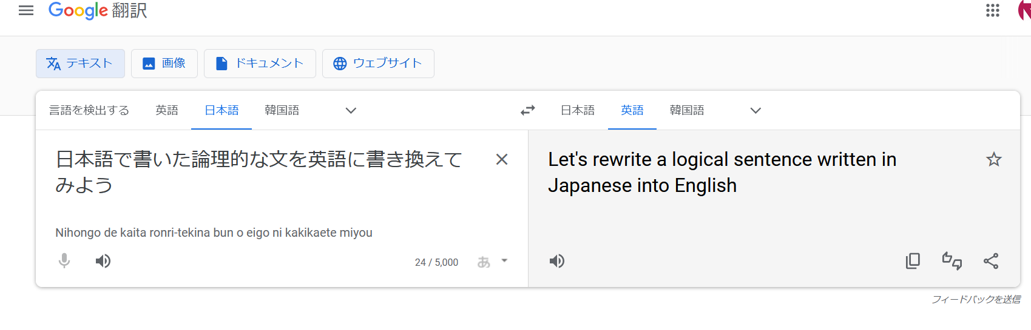
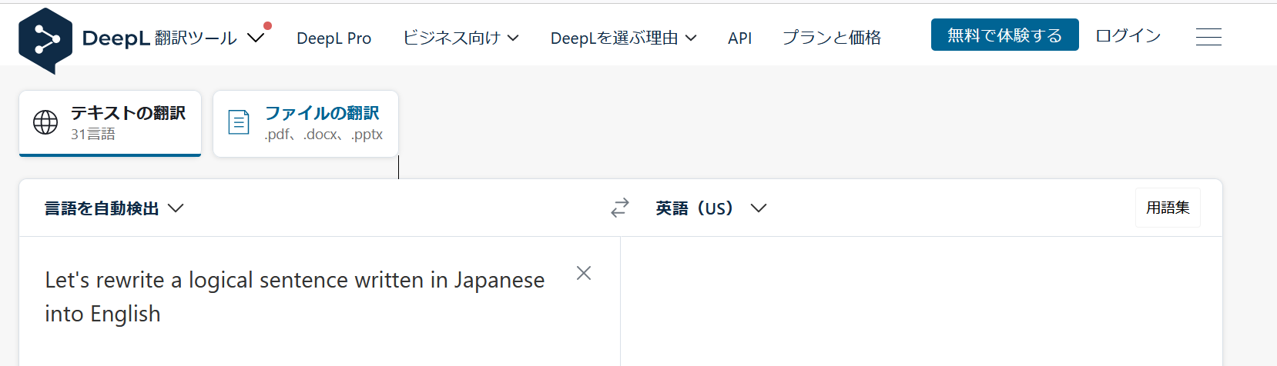
翻訳法1: 日本語⇒英語⇒日本語
ここに、自分の考えている日本語が表示されれば、
その英文は信頼できる

Slide 5
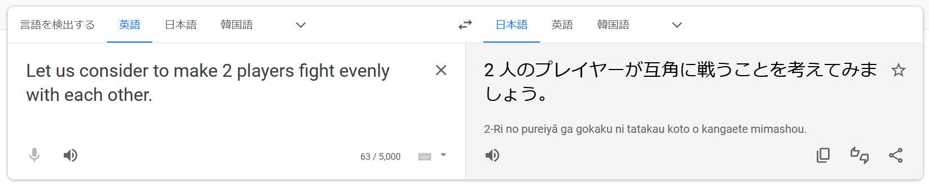
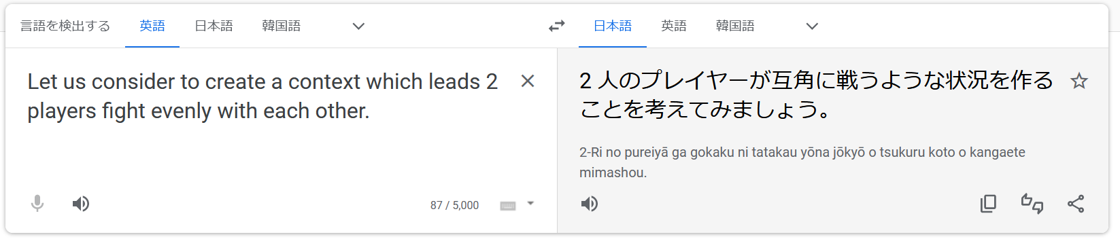
翻訳法2: 自分の英語を日本語翻訳し確認
【例】2人のプレーヤが五分五分で戦うようにすることを考えよう
「（AIを使って、）五分五分になるように持っていく」というニュアンスを出したい

Slide 6
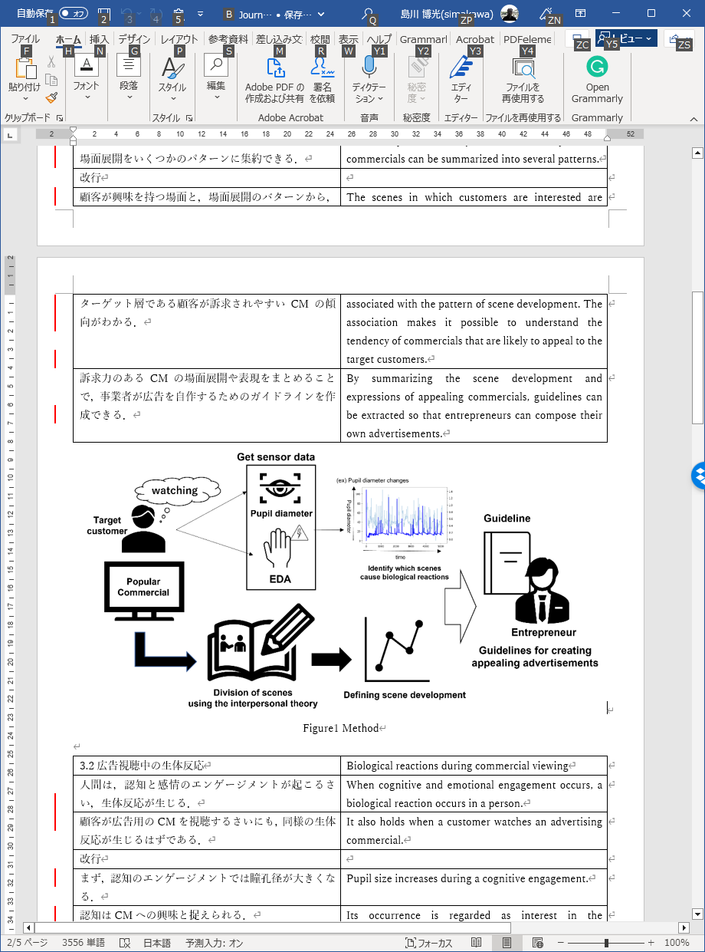
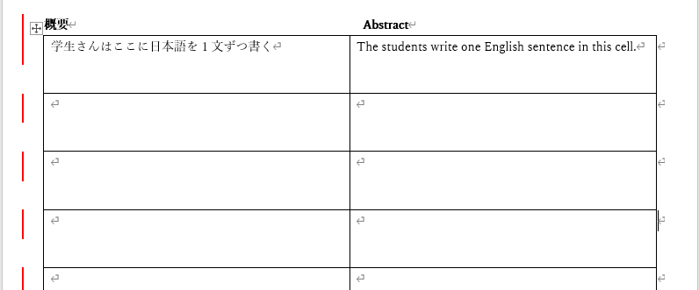
指導教員や
研究室の先輩に見てもらう
添削してもらうのに、
日本語と英語の対を渡す
【例】Wordに２つの欄を設ける

Slide 7
対にすることの意義
日本文を論理的文に仕上げていく
  英文は主語と述語がないと書けない
  英文は短い文になる．
  英文は，SV, SVO, SVC, SVOO, SVOCの5文型で書く
  英文は，主部が短くて述部が長くする
  上の条件を満たす英文に自動翻訳される日本文は論理的になる
論理的な日本文で，頭の中に論理の流れを作る．
  使い慣れた日本語では，言いたいことをいい加減に表現してしまう
  これでは，読者（指導者）に言いたいことが伝わらない
  論理的な日本文，英文で，研究成果を伝える．

Slide 8
英文が映えるテクニック

Slide 9
抽象名詞を動作動詞に
文が圧倒的に読みやすくなる
技術を説明すると名詞を多用し、判りにくくなる。
動詞で表現できる動作を名詞で表そうとすると、この状況に陥る
× the correctness of object detection by deep learning 〇 deep learning detects objects correctly
抽象名詞を「行う」,「実行する」と書くことが多い日本人が犯しやすい間違い
  深層学習による物体検出の正しさを実証するために、認識結果を原画像に重ね合わせる
  To demonstrate the correctness of object detection by deep learning,
  we conduct superimpose of the recognition results on the original image.
このような名詞の多くは抽象的。
これら名詞は弱い動詞 (be, do, make など) と組合わされることが多い。
動作がなく不自然。
deep learning detects objects correctly
superimpose

Slide 10
名詞と動詞の使い分け
名詞は動作主、または動作の対象として最適
  行動する、または行動の対象となる人、場所、または物に
  出来事や状態を経験したり、そこに存在した人、場所、物に
  名詞で名前を付ける。
動作は動詞で表現する
受動形より能動形がよい
抽象名詞の多用がないかをチェックする。
  抽象名詞の多くは、末尾の -tion と -ment で認識できる
  名詞を動詞に変換し、その動詞を文または節の主動詞として使う
  単に名詞を動詞に変えるだけでは不十分で、文全体を見直す
  the correctness of object detection by deep learning
  deep learning detects objects correctly
抽象名詞を動詞に
deep learningを前に
objectを目的語に
形容詞を副詞に
能動形にするために

Slide 11
Parallelism Rule
並びの中にあるすべての項目は、同じ文法形式で書く
並び A, B, and C において
Grammatical Parallelism
  A が名詞なら B と C も名詞で、 A が形容詞なら B と C も形容詞で
× The part is stronger, lighter, and costs less to produce.
〇 The part is stronger, lighter, and more economical.
  2 番目の文は、C を比較形式の形容詞とし、並びを並行に整える
どんなときにParallelismが必要か？
  単語の並び、句の並び
  リスト内
  セクションの見出しと見出しの間
  目次
  手順と指示

Slide 12
さらに高レベルのConceptual Parallelism
言葉遣いを文法的に同じにするのと同様に、並び内の要素で表現されたアイデアも概念的に類似していなければならない
  The proposed method not only keeps the players immersed in the game, but also the matches exciting.
  提案された方法は、プレーヤをゲームに没入させるだけでなく、試合をエキサイティングにします
  プレーヤと対になるのは、ゲームでなく、見ている者
  The proposed method not only keeps the players immersed in the game, but also entertains audience.
  提案手法は、プレーヤをゲームに熱中させるだけでなく、見ている者も楽しませる

Slide 13
英語翻訳，あるある

Slide 14
注意！ 自動翻訳は訳語に一貫性がない
同じ日本語の単語を異なる英単語に訳す．
  英文の読者は，異なる英単語は異なるものを表すと考える．
  異なる英単語は，異なるものだと読者は考えるので，論文の理解が，著者と異なるものになってしまう．
キーワードの辞書とコーパスを作る
  コーパス： キーワードの名詞を使った例文集
  普段から用意しておく
  英語のライバル論文を読んだときにメモっておく
  キーワードは単一の英単語で，論文内で首尾一貫して使う

Slide 15
訳語が変動してしまう例
場面展開は”scene development”としたから「展開」は”develop”に統一
ストーリーテリング広告では場面展開が重要な役割を果たす． | Scene development plays an important role in storytelling advertisements.
物語の中で，視聴者を引き付けるように，場面が展開する． | Scenes develop in the story so as to attract the viewer.
場面は，また，主人公の感情が変化するにつれ，展開する． | Scenes also develop in the story as the main character's emotions change.

Slide 16
単語の意味を英英辞典で調べる
【例】https://dictionary.cambridge.org/
そもそも，unfoldとdevelopでは，意味は全く違う．
Unfold: to open or spread out something that has been folded
折りたたまれたものを広げる
Develop: to (cause something to) grow or change into a more advanced, larger, or stronger form
ある状態のものが別の状態に変わる．
日本語の「場面展開」は，ある場面が別のものに変わることを意味しているので，developが正しい

Slide 17
単語の意味に敏感になるべき
英英辞典を使うとよい
文献調査時に，コーパスを作っておくとよい
単語 | 研究社 英和中辞典 | Britannica Learner’s Dictionary https://www.britannica.com/dictionary | 備考
Evaluate | 評価する | to judge the value or condition of (someone or something) in a careful and thoughtful way | いろいろな側面から考えて評価する
Estimate | 推定する, 見積もる | to give or form a general idea about the value, size, or cost of (something) | 何かの価値を，真の値が分かる前に見積もる
Assess | 査定する | to make a judgment about (something), to officially say what the amount, value, or rate of (something) is | 何かの定量的な価値を，公に示す

Slide 18
主語が長いときは，書き換えろ
英文では主語が長く，述語が短い文は嫌われる．
主語がない日本語を英語に翻訳すると，そうなりがち
提案手法では，顧客のCMへの興味を推定するために，CM視聴中の顧客の瞳孔径と皮膚電位の変化を検出した | In the proposed method, to estimate the customer's interest in a commercial, the pupil diameter and EDA(Electro Dermal Activity) changes of the customer during viewing the commercial are detected.
述語”detect“の主語が何であるかを考えると，すぐに修正できる．
主語が長い場合は，英語を直接，修正したほうが簡単
提案手法は、コマーシャル視聴中の顧客の瞳孔径と EDA(Electro Dermal Activity) の変化を検出して、顧客のコマーシャルに対する関心を推定する． | The proposed method detects changes in the pupil diameter and EDA(Electro Dermal Activity) of customers during they view the commercials to estimate their interests.

Slide 19
無生物の主語にすると，格好いい
提案手法は、コマーシャル視聴中の顧客の瞳孔径と EDA(Electro Dermal Activity) の変化を検出して、顧客のコマーシャルに対する関心を推定する． | The proposed method detects changes in the pupil diameter and EDA(Electro Dermal Activity) of customers during they view the commercials to estimate their interests.
以下のように受け身にするよりも，
上記のように無生物主語のほうが主語が圧倒的に短いし，格好いい．
「提案手法が検知する」と最初に言うので，読者への印象が強まる
顧客のCMへの関心度を推定するために，CM視聴中に顧客の瞳孔径やEDA(Electro Dermal Activity)の変化を検出する。 | Changes in the pupil diameter and EDA(Electro Dermal Activity) of the customer are detected during viewing the commercial to estimate the customer's interest in it.

Slide 20
論理の流れが素直に伝わるように書く
本手法は，訴求力のあるCMが利用している場面展開や仕掛けを特定する． なぜなら，顧客が訴求されている状態は，顧客が視聴中のCMへ興味を持っている状態と同じだから． | The proposed method identifies scene development and gimmicks used in appealing commercials. It is because the state in which the customer is appealed is the same as the state in which the customer is interested in watching commercials.
努力して読むと，なんとか，言いたいことはわかる．しかし，素直に読者の頭に入ってこない．
もっと，ダイレクトに，かつ，簡単に，頭に入ってくる論理の流れにする
顧客の興味を引くコマーシャルは、顧客にアピールすると見なされる。 この方法は、コマーシャルで顧客が興味を持っているシーンの展開とギミックを特定する。 | Commercials attaining the interests of customers are regarded to appeal to them. The method identifies the scene development and the gimmicks that interest customers in the commercials.

Slide 21
素直に伝わる表現法とは
「AならばB」の理由Aが長いときは，
AをBの前に置く．さらに，AとBを別の文にする．
それぞれの文をできるだけ短くする．
because という接続詞がなくても，論理の流れがあれば判る
The proposed method identifies scene development and gimmicks used in appealing commercials.
It is because the state in which the customer is appealed is the same as the state in which the customer is interested in watching commercials.
Commercials attaining the interests of customers are regarded to appeal to them.
The method identifies the scene development and the gimmicks that interest customers in the commercials.

Slide 22
自動翻訳すると命令文になることがある
オリジナルの顕微鏡写真を正方形にカットアウトし保存する． | Cut out a square from the original photomicrograph and save it.
英訳に命令文が現れれば，要注意！！ 日本語に主語がないことが原因
本来，説明したいことは，
「(提案手法が，)オリジナルの顕微鏡写真を正方形にカットアウトし保存する．」
なので，日本語を次のように書き換えるべき
オリジナルの顕微鏡写真が正方形にカットアウトされ，保存される． | The original micrograph is cut out into a square and saved.
もしくは
手法は、元の顕微鏡写真を正方形に切り取って保存する． | The method cuts out original micrograph into a square to save it.

Slide 23
「～して…する」は”述語 and 述語”に翻訳
英訳に主語＋述語 and 述語が現れれば，要注意！！
Nativeは”述語 and 述語”を使わない．
2つ目の述語が短いのなら，結果用法のto-不定詞を使うと英語らしい文となる
述語が長いのであれば，２つの文として書くべき
オリジナルの顕微鏡写真が正方形にカットアウトされ，保存される． | The original micrograph is cut out into a square and saved.
オリジナルの顕微鏡写真が正方形にカットアウトされ，保存される． | The original micrograph is cut out into a square to be saved.
オリジナルの顕微鏡写真が正方形にカットアウトされ，後の解析のために保存される． | The original micrograph is cut out into a square. It is saved for later analysis.

Slide 24
「…することで」は”By 動名詞”で表すか？
“By 動名詞，主語＋述語”は，動名詞の内容を主語にすることを考える
editorial we
  修正後の英文における us は，”editorial we” と呼ばれる．
  一般的に「私達，人間」という意味
  論文で一人称が使われる唯一の例外
    ”editorial we”は使って良いが，著者を意味する”we”は使ってはいけない．
    論理の文なのに，「私たちは…する」は意見を書いている
The analysis of the questionnaires enables us to categorize the subjects in the experiment.
By analyzing the questionnaires, it is possible to categorize the subjects in the experiment.
「抽象名詞を動作動詞に」を適用するなら
The study analyzes the questionnaires to categorize the subjects in the experiment.

Slide 25
そもそも，日本語がおかしい
これらの要素が欠如している場合にはユーザがタスクを実行する際のエンゲージメントが損なわれてしまう可能性があり，ユーザエクスペリエンスの質に大きく影響を及ぼすものである.
これらの要素が欠如している場合にはユーザがタスクを実行する際のエンゲージメントが損なわれてしまう可能性がある．
これらの要素は，ユーザエクスペリエンスの質に大きく影響を及ぼす.
主語と述語だけを取り出すと、おかしいことにすぐ気が付く。
修正前では、
  主語は「可能性が」
  述語が２つもあって「あり」と「及ぼすものである」
2つ目の述語の主語がないことがわかる。
1文が長いので、このような問題が起こる。２つの短い文に分ける。
Notes:
エンゲージメント: engagement
ヒトが何かにいきいきと取り組んでいること
エクスペリエンス：experience
ヒトが経験から得るもの

Slide 26
「行う」「実行する」は駆逐すべき悪者
「〇〇を行う」 「〇〇を実行する」という日本文を書いたら，「〇〇する」とできないか疑う
英語に自動翻訳すると，人間には日本語訳することが難しい英文が提示される．
修正前 | 修正後
本研究では，隠れマルコフモデルを用いた会話状態の推定を行い，各状態の分析を行う． | 本研究では，隠れマルコフモデルを用いて会話状態を推定し，各状態を分析する．
修正前 | 修正後
The study conducts an estimation of the conversation state using the Hidden Markov Model and performs analysis on each state. | The study estimates the conversation state using the Hidden Markov Model to analyze each state.

